Slide 1
“LOS DEMOSTRATIVOS”

Slide 2
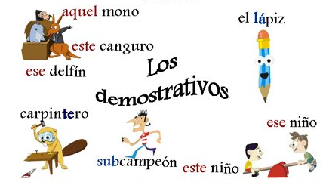
Activación de conocimientos
Juego: cercanía o lejanía

Slide 3
LOS PRONOMBRES DEMOSTRATIVOS
Se utilizan para señalar o mostrar la persona, animal o cosa designados por el elemento nominal al que sustituye. Reemplazan al sustantivo en una oración.
Masculino Singular | éste | ése | aquél
Masculino Plural | éstos | ésos | aquéllos
Femenino Singular | ésta | ésa | aquélla
Femenino Plural | éstas | ésas | aquéllas

Slide 4
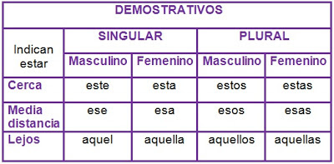
Determina al sustantivo indicando lejanía o proximidad en relación a las personas que hablan; o sea, indica ubicación espacial.
Acompaña al sustantivo en las oraciones.
ADJETIVOS

Slide 5
Observemos…
https://www.youtube.com/watch?v=TfTJw6pAmBY

Slide 6
Pongamos en práctica lo aprendido
Ejercicios online
https://aprenderespanol.org/gramatica/demostrativos.html

Slide 7
¡Ojo!

